Slide 1
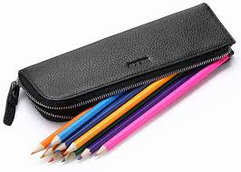
Starter
1. un/ stylo / J’ai
J’ai un stylo
I have a pen
2. crayon/ pas / de / n’ai / je/
Je n’ai pas de crayon
I don’t have a pencil
3. sac / gomme / mon /dans /J’ai/ une
Dans mon sac j’ai une gomme
I have a rubber in my bag
dans / de / stylo/ sac / pas / mon / n’ai / je
Dans mon sac je n’ai pas de stylo
I don’t have a pen in my bag

Slide 2
en classe mardi 2 octobre
Les jours de la semaine
OBJECTIVES:
We will be able to understand and say the days of the week in French
We should be able to remember the 12 months of the year in French
We could be able to say the date confidently in French

Slide 3
Le jeu de pourcentage
0%(zero) 50%(cinquante) 100%(cent)
1. J’ai une gomme
2. J’ai un stylo
3. J’ai une règle
4. J’ai un crayon
5. J’ai un cahier
MAIS…
A. Je n’ai pas de calculatrice
B. Je n’ai pas de livre
C. Je n’ai pas de trousse
D. Je n’ai pas de porte-monnaie
E. Je n’ai pas de carnet de textes

Slide 4
en classe mercredi 3 octobre
Les jours et les mois
OBJECTIVES:
We will be able to understand and say the days of the week in French
We will be able to remember the 12 months of the year in French
We will be able to understand pople talking about days and months in French

Slide 5
lundi
La semaine
mardi
mercredi
jeudi
vendredi

Slide 6
Le week-end
samedi
dimanche

